Slide 1
Отчет по игре «Палочки Кюизенера «Дом с колокольчиком», «На золотом крыльце»
Наставник Кошелева Е.И.

Slide 2
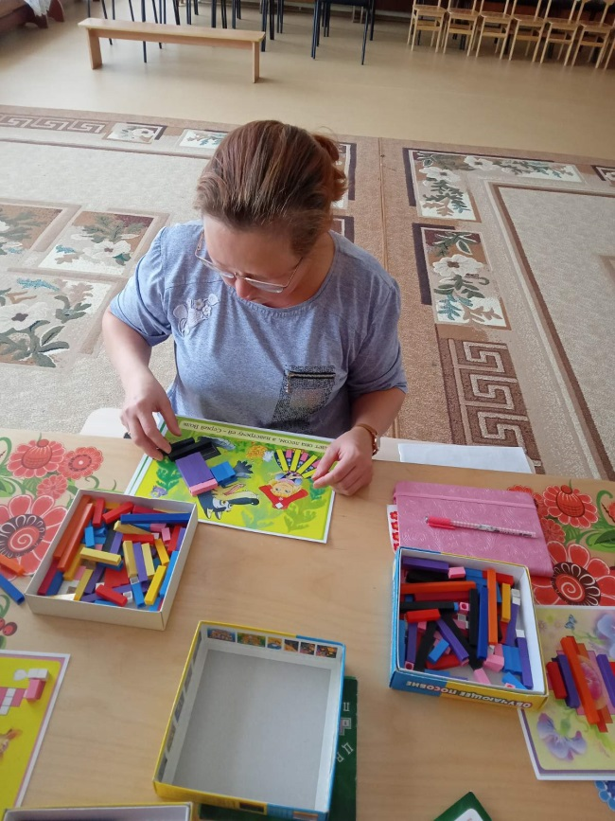
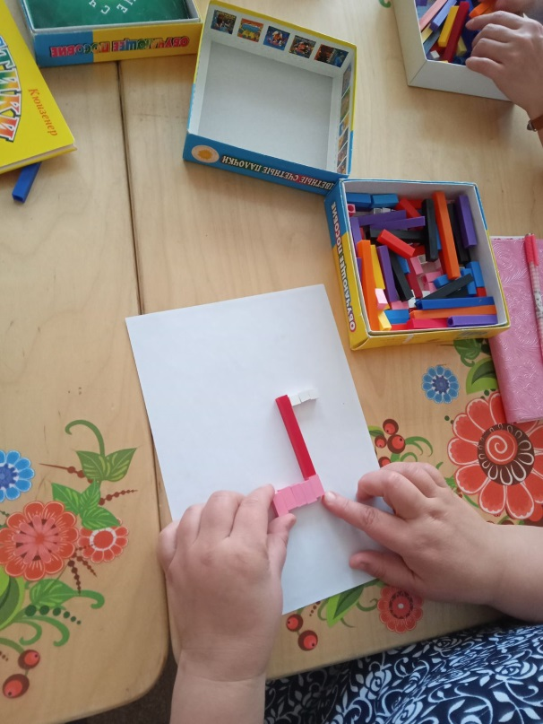
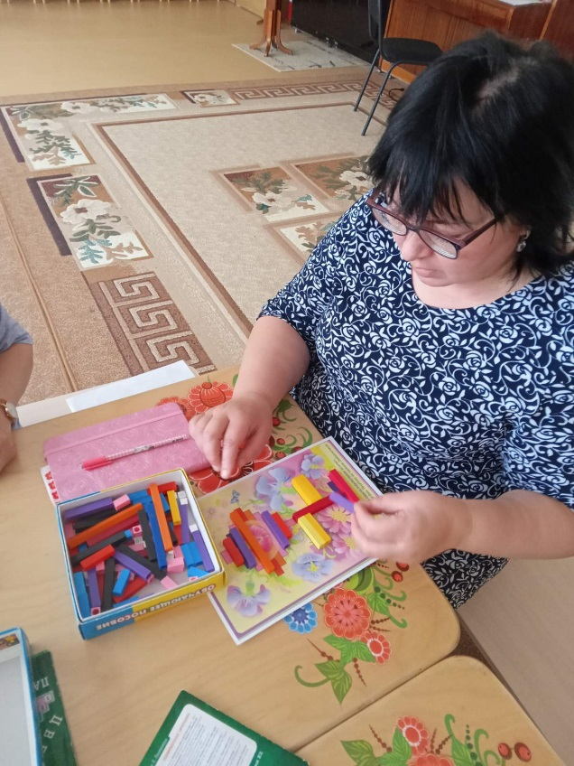
Знакомство с играми «Дом с колокольчиком», «На золотом крыльце»

Slide 3
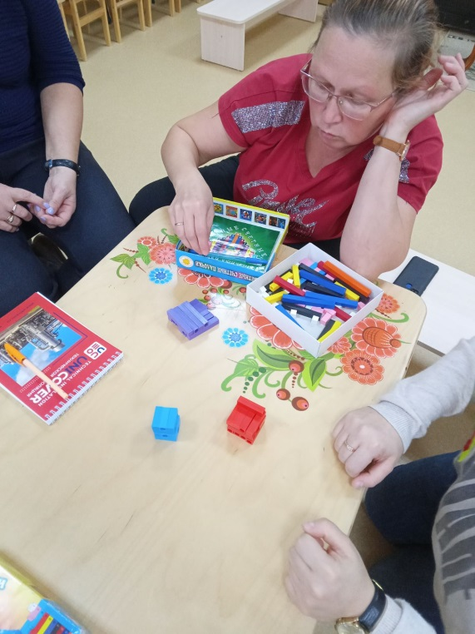
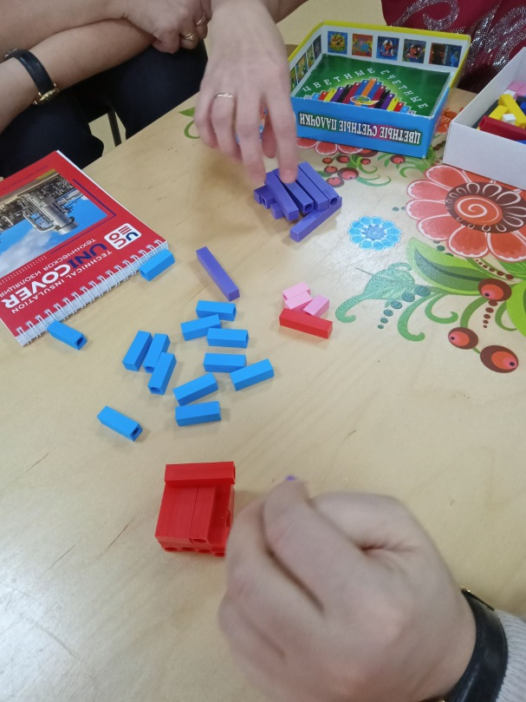
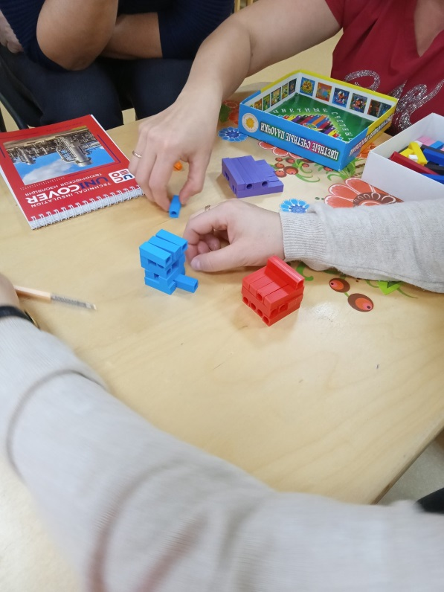
Педагоги с большим интересом выполняли задание, предложенное мной. Игра «Дженга»

Slide 4
Анкетирование
Были ли Вы знакомы с играми Воскобовича?
А) Да Б ) Нет
2.С какими играми Воскобовича вы познакомились?
А) «Волшебная восьмерка» Б) «Палочки Кюизенера» В)Другие____________________
3.Какие игры Воскобовича Вам понравились?
А) «Волшебная восьмерка» Б) «Палочки Кюизенера» В)Другие____________________
4. Будете ли Вы использовать игры Воскобовича в работе с детьми?
А ) Да Б) Нет
5. Хотели бы Вы познакомиться с другими играми Воскобовича ?
А ) Да Б) Нет

